Slide 1



PHBooklet
- weil Tiergesundheit Alles ist.
Für mehr Informationen:

Slide 2
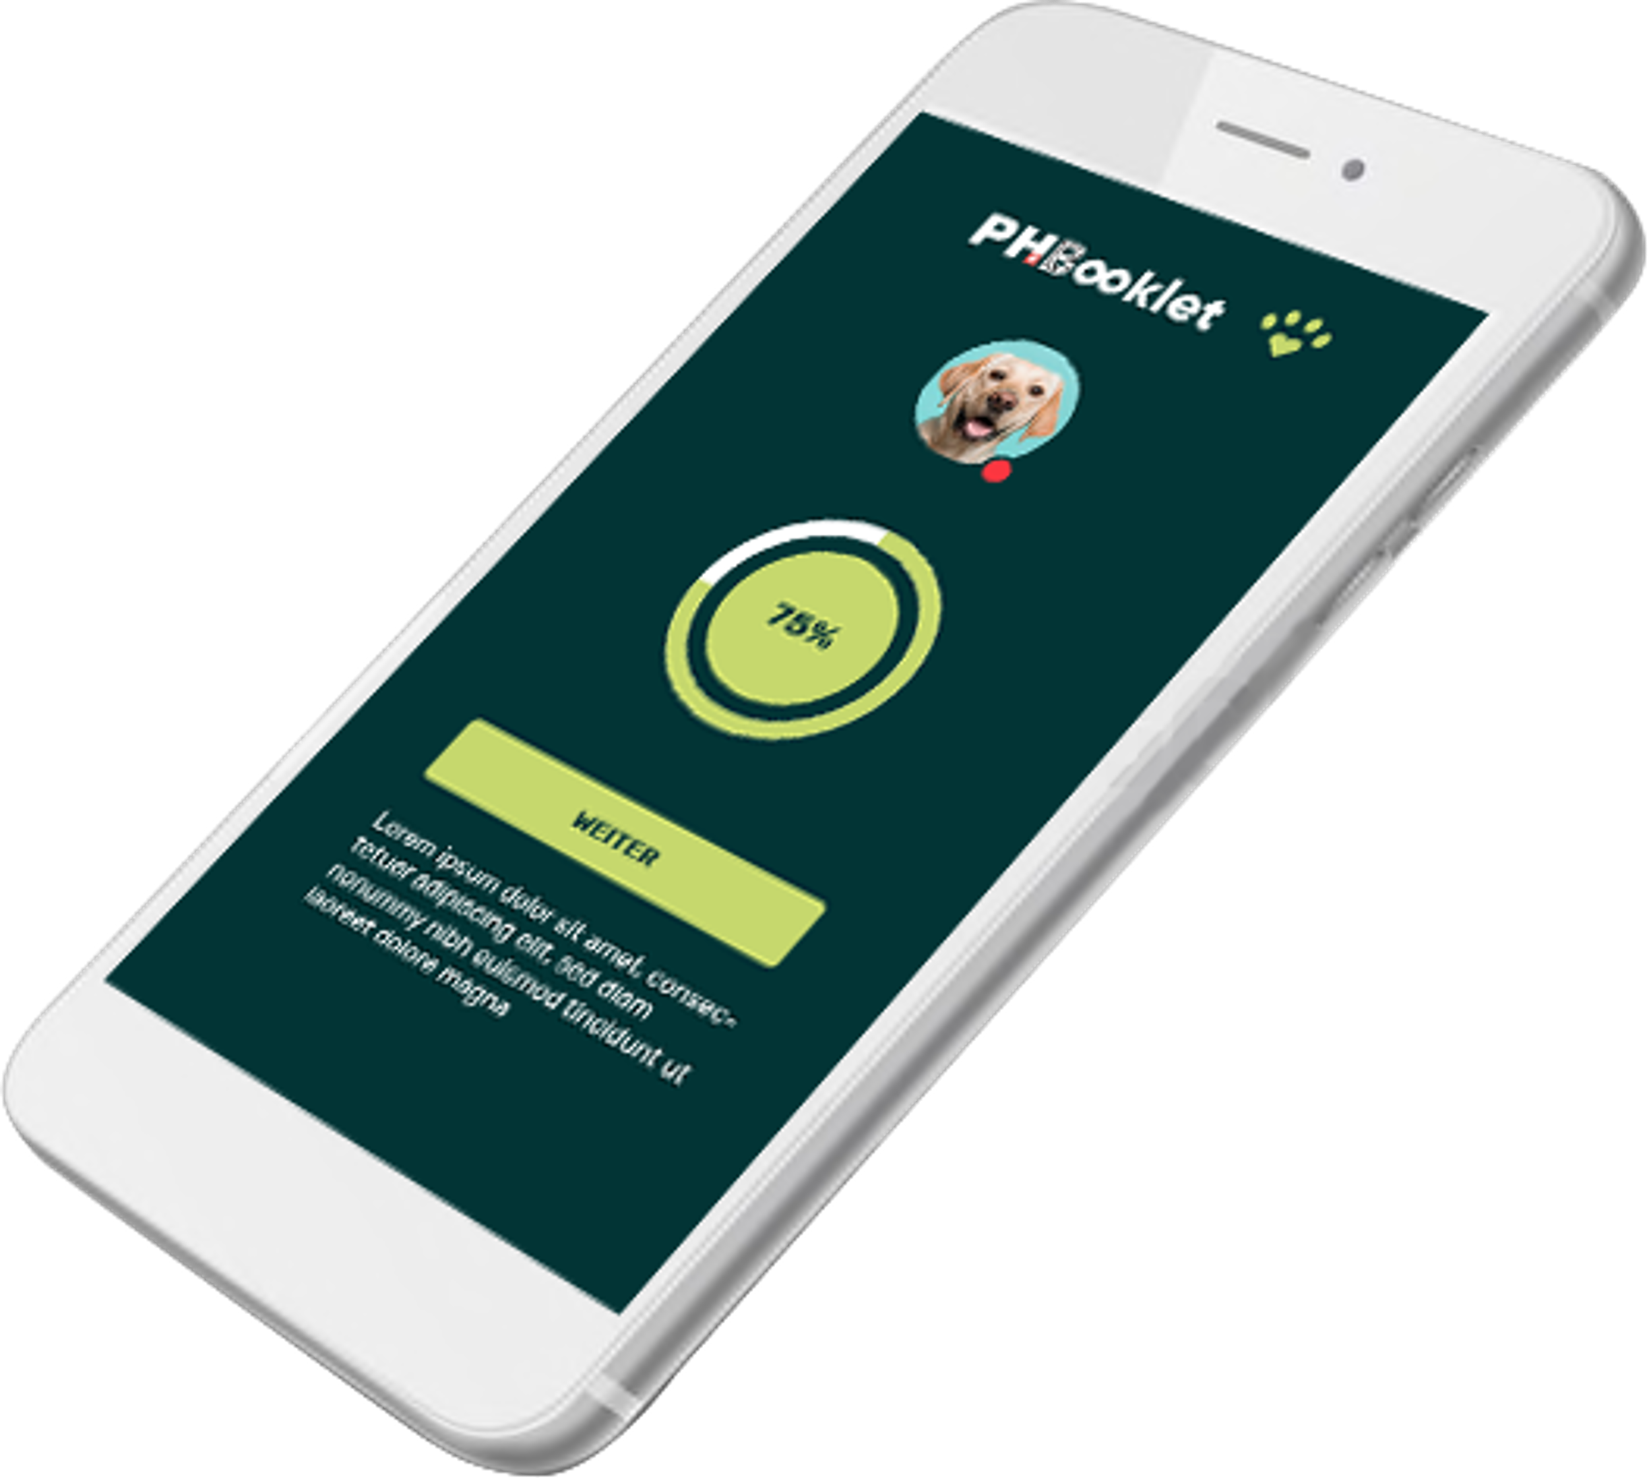


Was ist das PHBooklet?
Digitale Lösung für die Gesundheitsdaten-Verwaltung Ihres Haustieres.
Digital Health in Schweizer Qualität
von der Schweizerischen Tierärzteschaft entwickelt
Speicherung der Daten in der Schweiz
Ortsunabhängig
Jederzeit und überall verfügbar
Inkl. VBooklet – dem digitalen Impfbüchlein
Notes:
Digitales Portal um alle relevanten Gesundheitsdaten

Slide 3

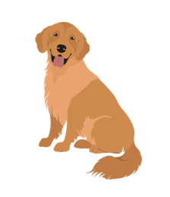
Digital Health – einfach gemacht
Halter Registrierung
auf PHBooklet
Plattform
Features nutzen
PHBooklet erstellen
Notes:
Digitales Portal um alle relevanten Gesundheitsdaten

Slide 4






Features PHBooklet
Dashboard
alle eigenen Tiere auf einen Blick, PHBooklets mit anderen Personen teilen
Autorisiertes Netzwerk
PHBooklet für die Tierarztpraxen/-kliniken Ihrer Wahl freischalten
Vorsorgeuntersuchungen
Dysplasie-Gutachten
PatLux-Gutachten
Abstammungsurkunde
Stammbaum digital hinterlegen
Dokumente
Dokumente, Laborberichte, Bilder und mehr verwalten
Impfungen – VBooklet
Impfungen, Parasiten-Behandlungen und FIV/FeLV Tests hinterlegen

Slide 5



Warum ein PHBooklet mit VBooklet?
Ortsunabhängig,
jederzeit und von überall her Zugriff
Impfungen einfach digital hinterlegt
Relevante Gesundheits-Daten im Notfall immer und sofort verfügbar
Übersicht über Entwurmungen und Zeckenbehandlungen
alle Funktionen im Jahresabonnement inbegriffen
FIV/FeLV-Tests jederzeit einsehbar

